Slide 1
Colegio Hispano Americano
Clave incorporación UNAM 1030
Equipo 2

Slide 2
Manuel Alejandro Trejo Trejo (Ética)
Luis López Pérez (Química)
María Rosaura Sánchez Hernández (Educación para la salud)
Diego Armando Peña González (Educación física)
Brenda Atziri García García (Biología)

Slide 3
CICLO ESCOLAR 2018-2019
Fecha de inicio: Febrero 2019 Fecha de término: Mayo 2019

Slide 4
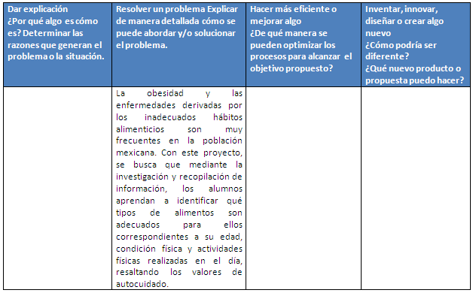
¿CÓMO IDENTIFICAR ALIMENTOS ADECUADOS PARA MÍ?

Slide 5
ÍNDICE
Fotografías de la primera etapa……………………………………………………………… | 1
Justificación……………………………………………………………………………………… | 2
Objetivo general y específico………………………………………………………………… | 3
Objetivos por asignatura……………………………………………………………………… | 4
Documentación del proyecto
Actividad (secuencia didáctica Educación para la salud)…………………………………… | 5
Actividad (secuencia didáctica y evidencias Ética) ………………………………………… | 8
Actividad (secuencia didáctica y evidencias Educación Física) …………………………… | 16
Actividad (secuencia didáctica y evidencias Biología) ……………………………………… | 28
Actividad (secuencia didáctica y evidencias Química) ……………………………………… | 33
Fotografías del trabajo en la segunda etapa…………………………………………… | 40
Conclusiones generales del proyecto……………………………………………………… | 41

Slide 6
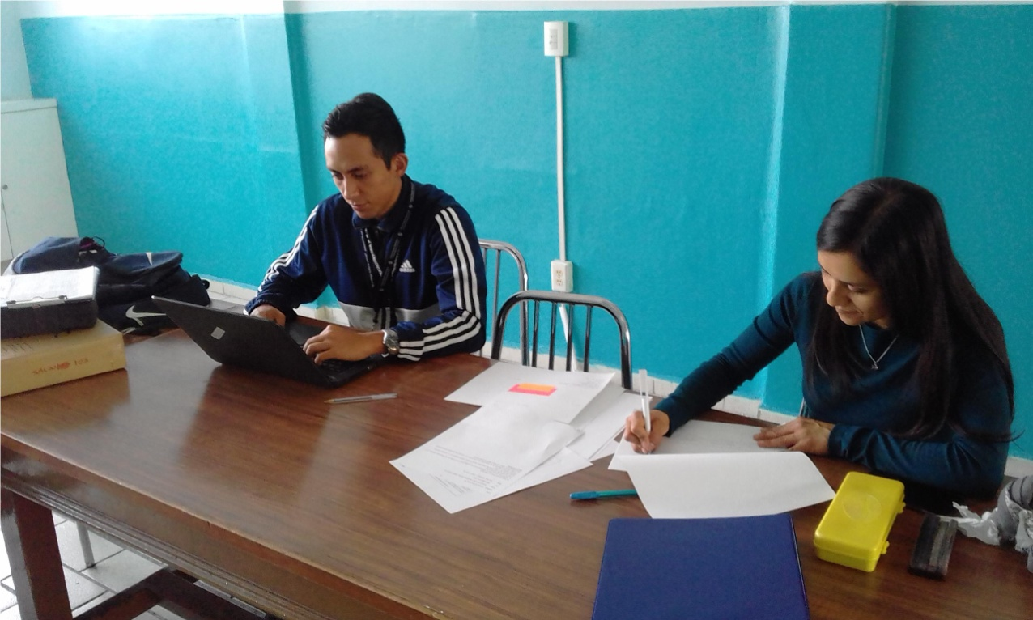
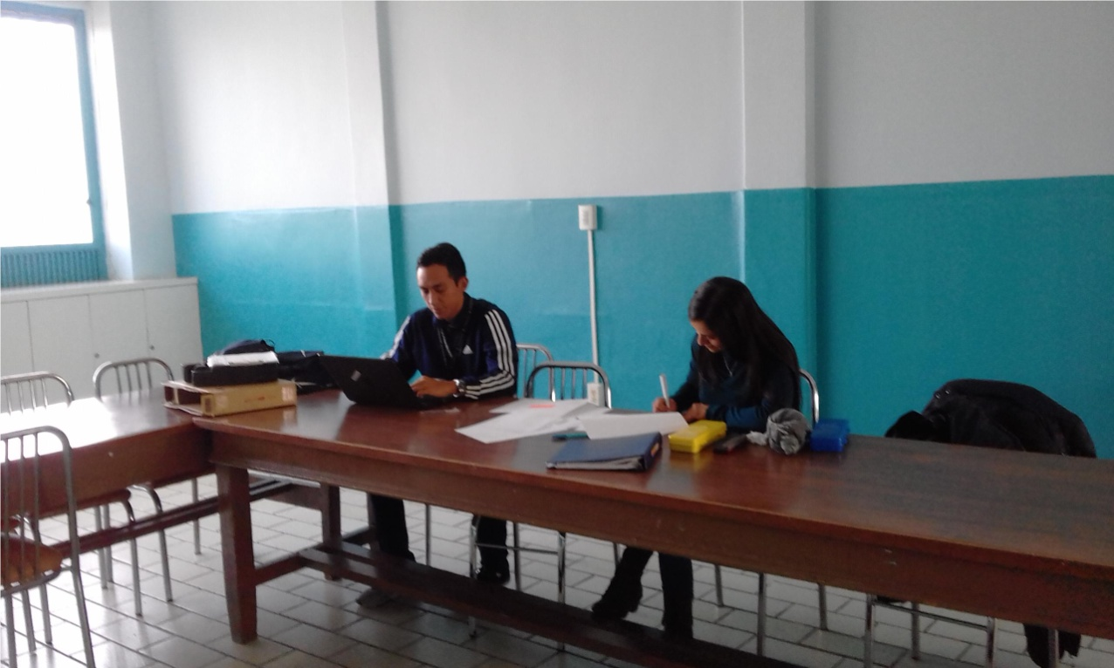
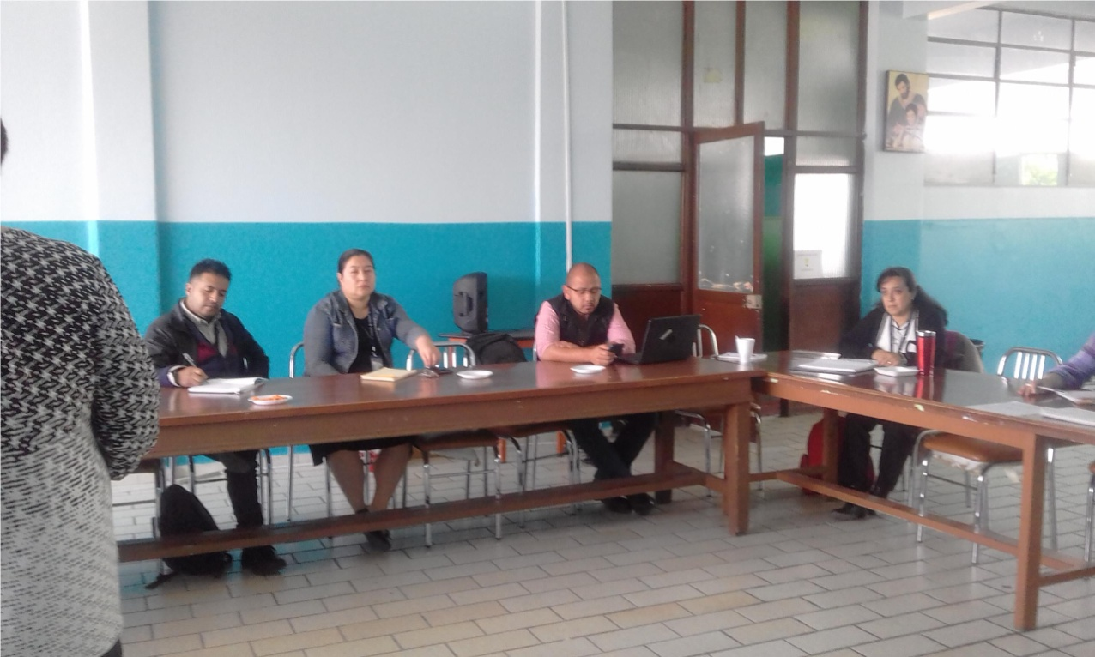
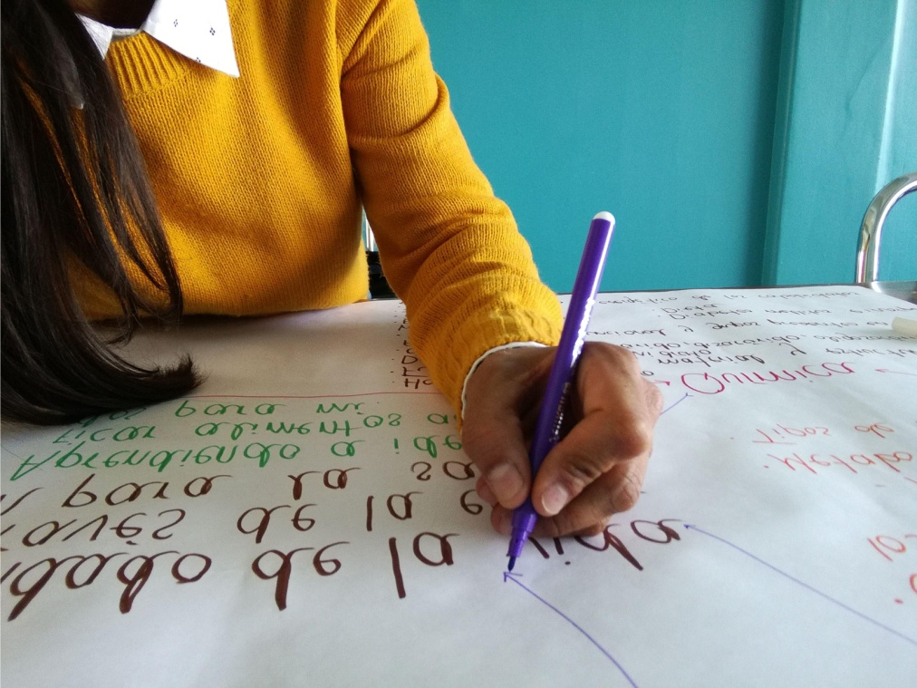
1

Slide 7
JUSTIFICACIÓN
De acuerdo los datos de la Organización Mundial de la Salud (OMS)¹ la causa fundamental del sobrepeso y la obesidad es un desequilibrio energético entre calorías consumidas y gastadas; representado por un incremento en la ingesta de alimentos de alto contenido calórico y un descenso en la actividad física. Debido a que éstos son factores que incrementan el riesgo de enfermedades no transmisibles (p. ej. Enfermedades cardiovasculares, diabetes, trastornos del aparato locomotor y algunos tipos de cáncer), es importante que los alumnos aprendan a identificar los alimentos en tipo y cantidad adecuados para su edad y condición corporal, con un adecuado acompañamiento de actividad física que en un futuro repercuta favorablemente en su salud.
¹Organización Mundial de la Salud. Obesidad y sobrepeso. Datos y cifras. Publicado el 16 de febrero de 2018. http://www.who.int/es/news-room/fact-sheets/detail/obesity-and-overweight
2

Slide 8
OBJETIVO GENERAL
Concientizar a los estudiantes sobre la importancia que tiene cuidar su cuerpo teniendo una prevención en la alimentación, higiene; así como la prevención de riesgos a través de identificar cosas que puedan causar daño
OBJETIVO ESPECÍFICO
Concientizar a los estudiantes sobre la importancia de la adecuada selección de alimentos ingeridos en relación a su necesidad energética por edad, condición corporal y actividad física.
3

Slide 9
OBJETIVOS POR ASIGNATURA
4

Slide 10
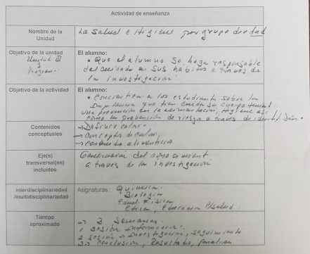
EDUCACIÓN PARA LA SALUD
5

Slide 11
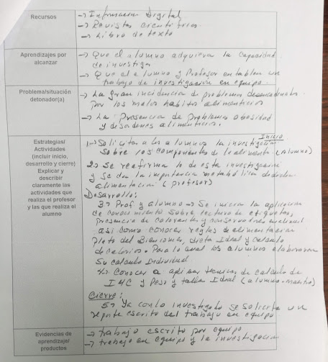
EDUCACIÓN PARA LA SALUD
6

Slide 12
EDUCACIÓN PARA LA SALUD
7

Slide 13
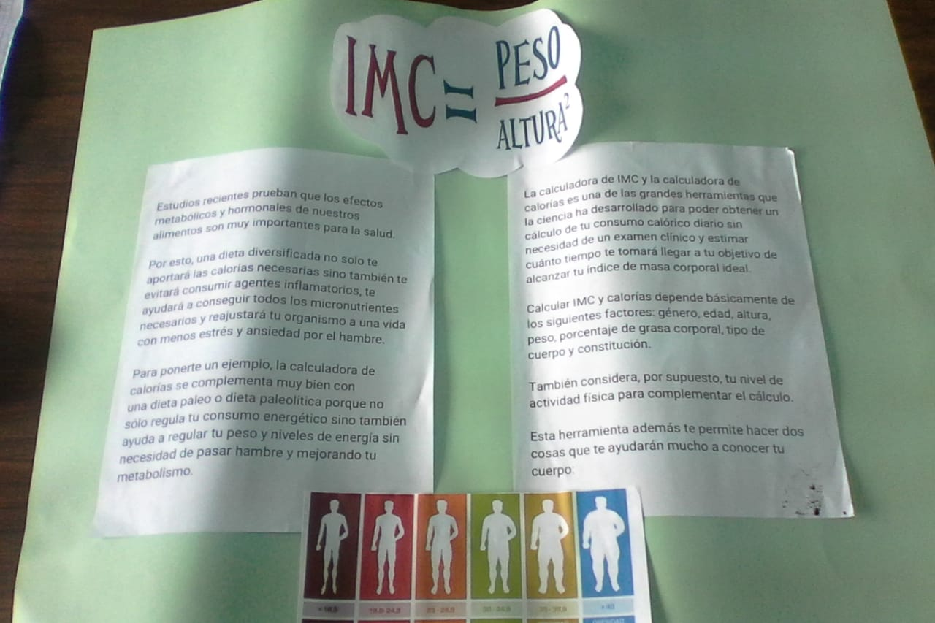
EVIDENCIAS DE TRABAJO
EDUCACIÓN PARA LA SALUD

Slide 14
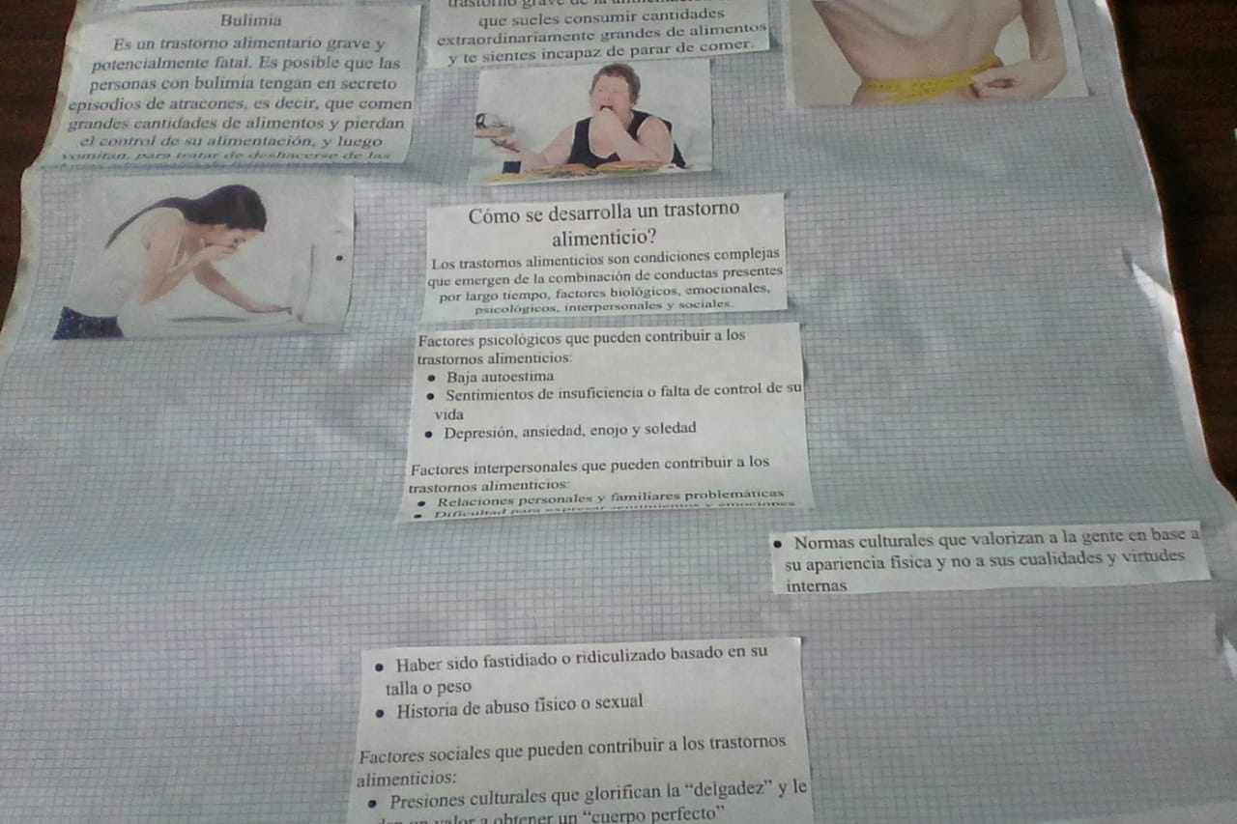
EVIDENCIAS DE TRABAJO
EDUCACIÓN PARA LA SALUD

Slide 15
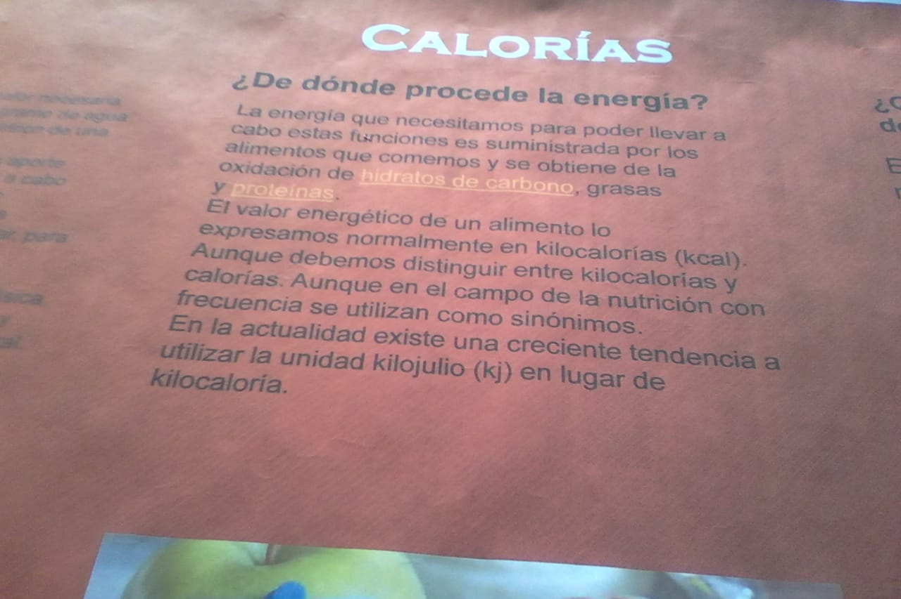
EVIDENCIAS DE TRABAJO
EDUCACIÓN PARA LA SALUD

Slide 16
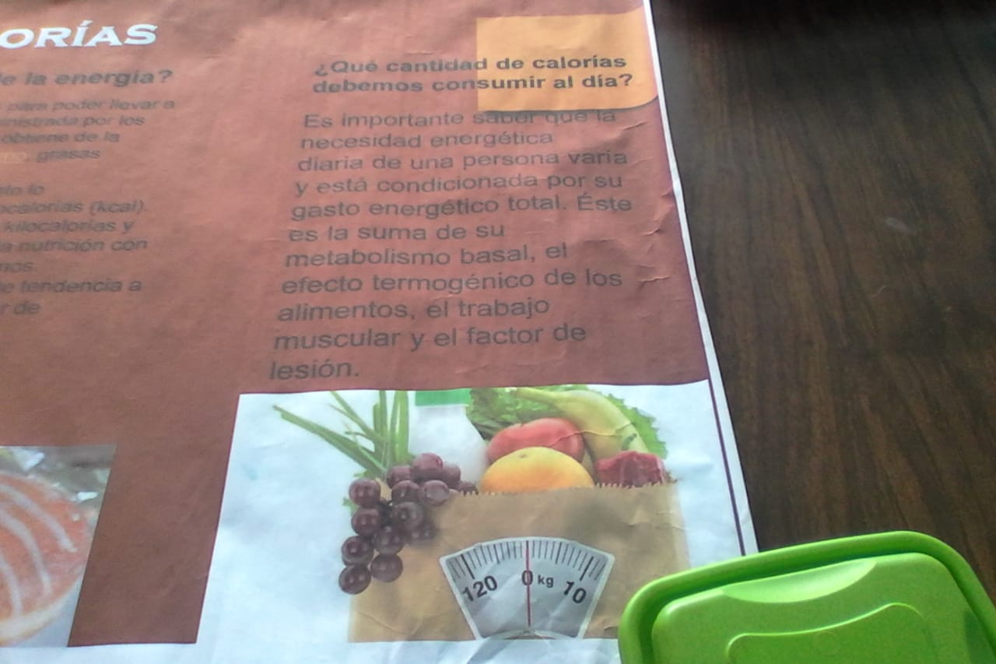
EVIDENCIAS DE TRABAJO
EDUCACIÓN PARA LA SALUD

Slide 17
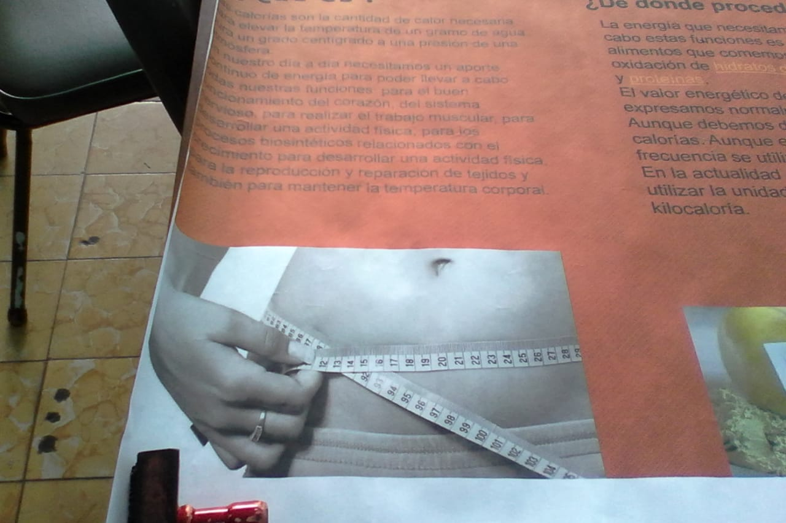
EVIDENCIAS DE TRABAJO
EDUCACIÓN PARA LA SALUD

Slide 18
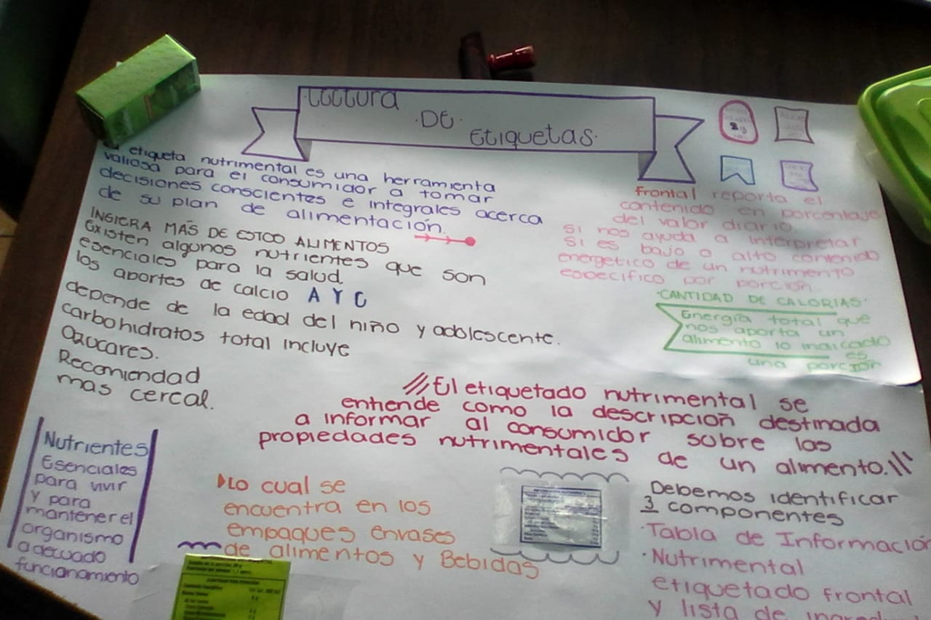
EVIDENCIAS DE TRABAJO
EDUCACIÓN PARA LA SALUD

Slide 19
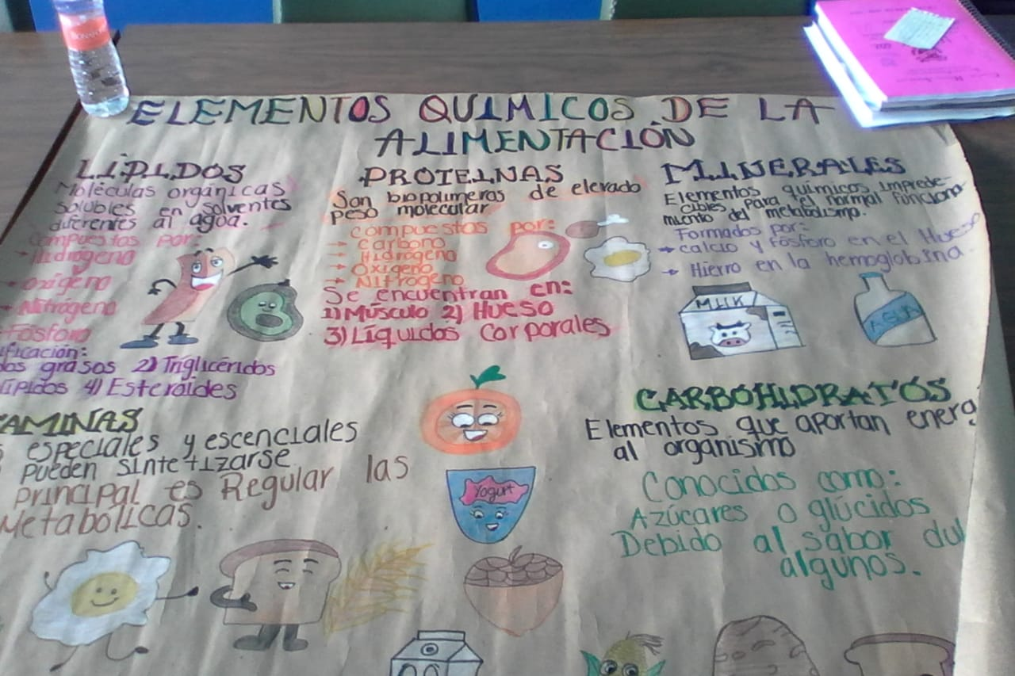
EVIDENCIAS DE TRABAJO
EDUCACIÓN PARA LA SALUD

Slide 20
ÉTICA
8

Slide 21
ÉTICA
9

Slide 22
ÉTICA
10

Slide 23
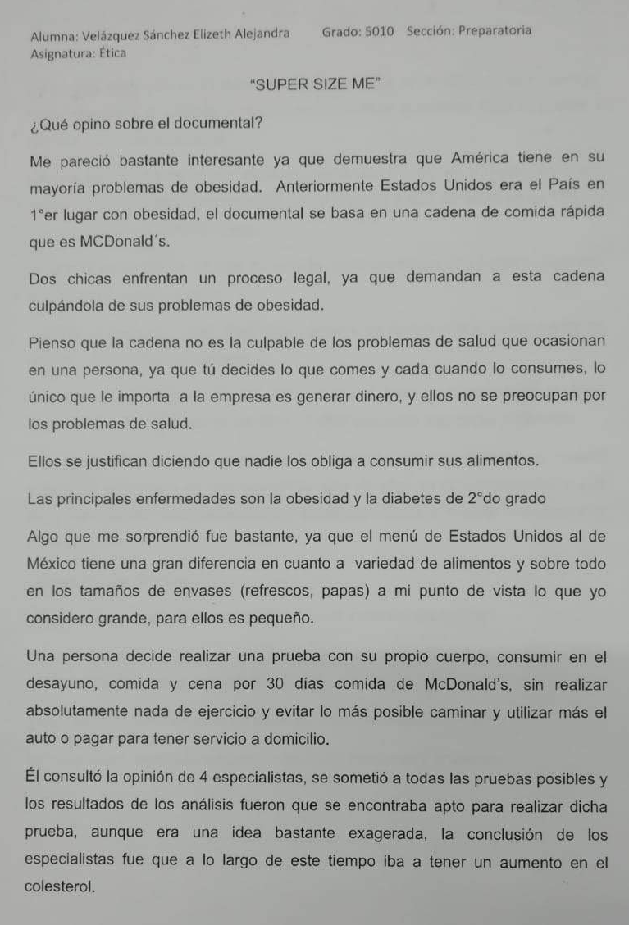
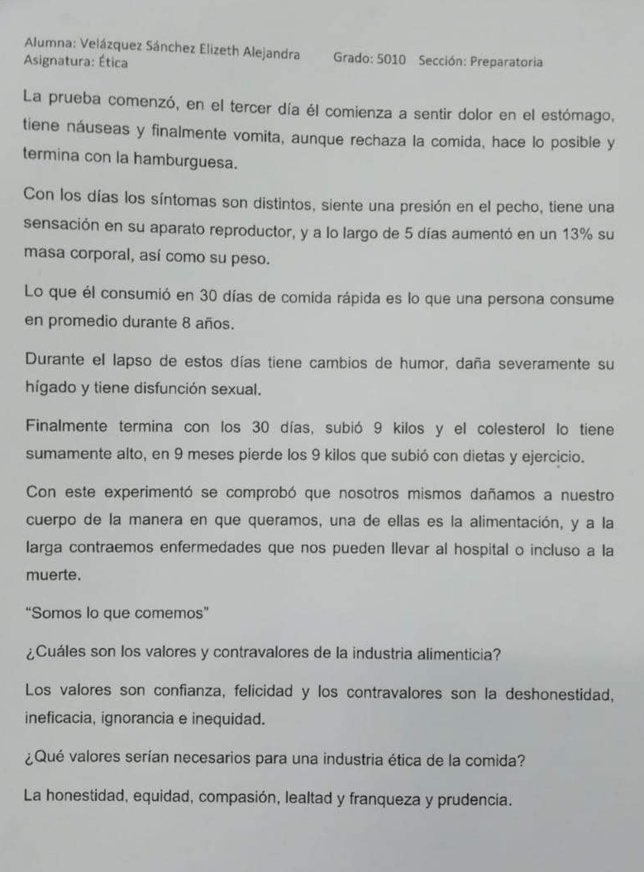
EVIDENCIAS DE TRABAJO
ÉTICA
11

Slide 24
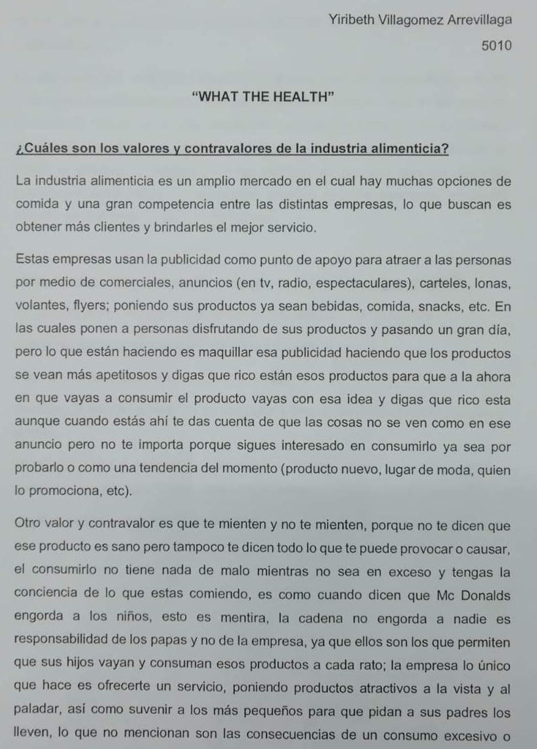
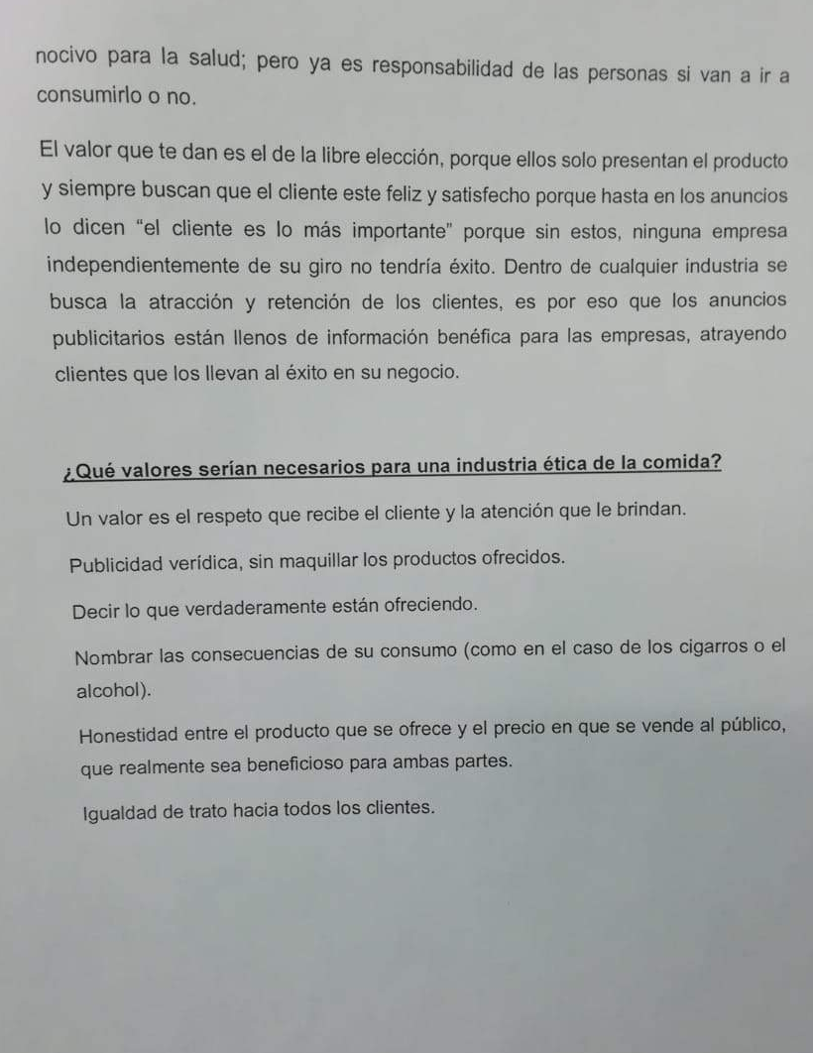
EVIDENCIAS DE TRABAJO
ÉTICA
12

Slide 25
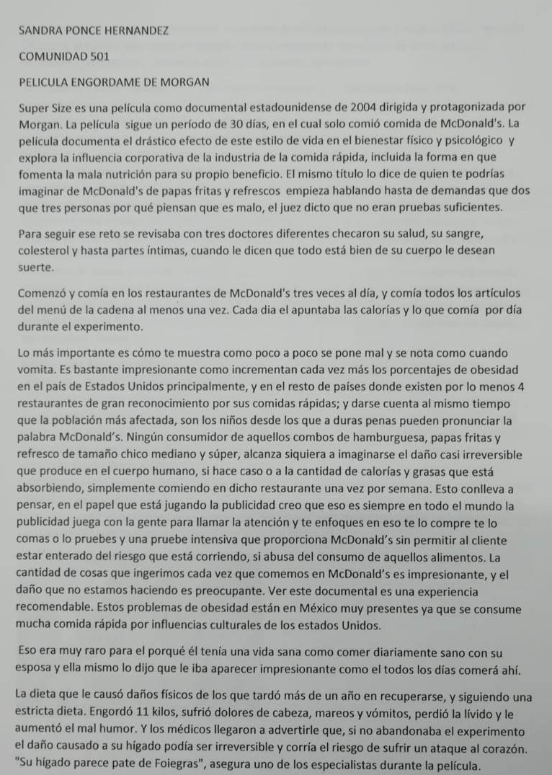
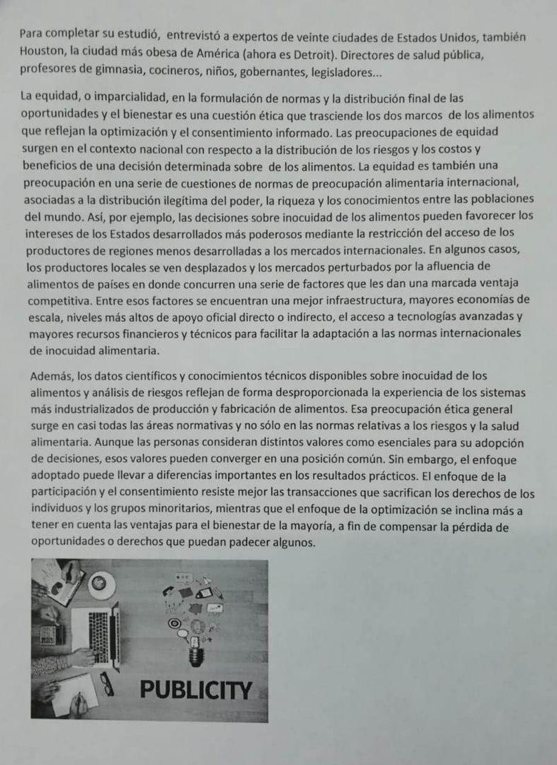
EVIDENCIAS DE TRABAJO
ÉTICA
13

Slide 26
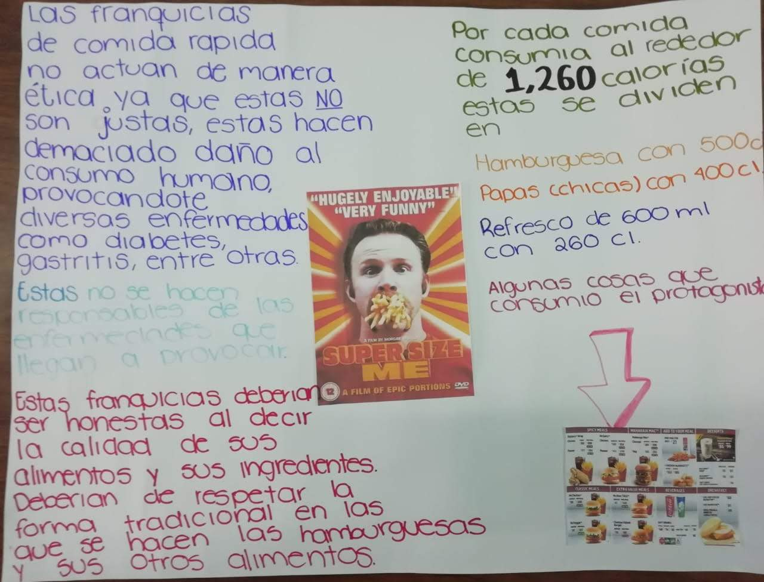
EVIDENCIAS DE TRABAJO
ÉTICA
14

Slide 27
EVIDENCIAS DE TRABAJO
ÉTICA
15

Slide 28
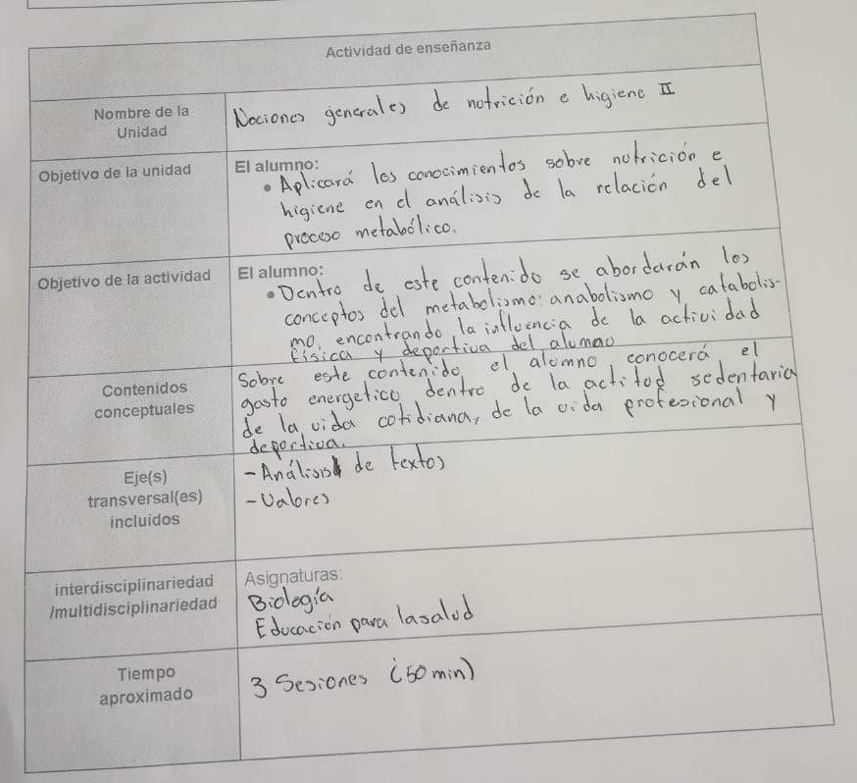
EDUCACIÓN FÍSICA
16
Notes:
28

Slide 29
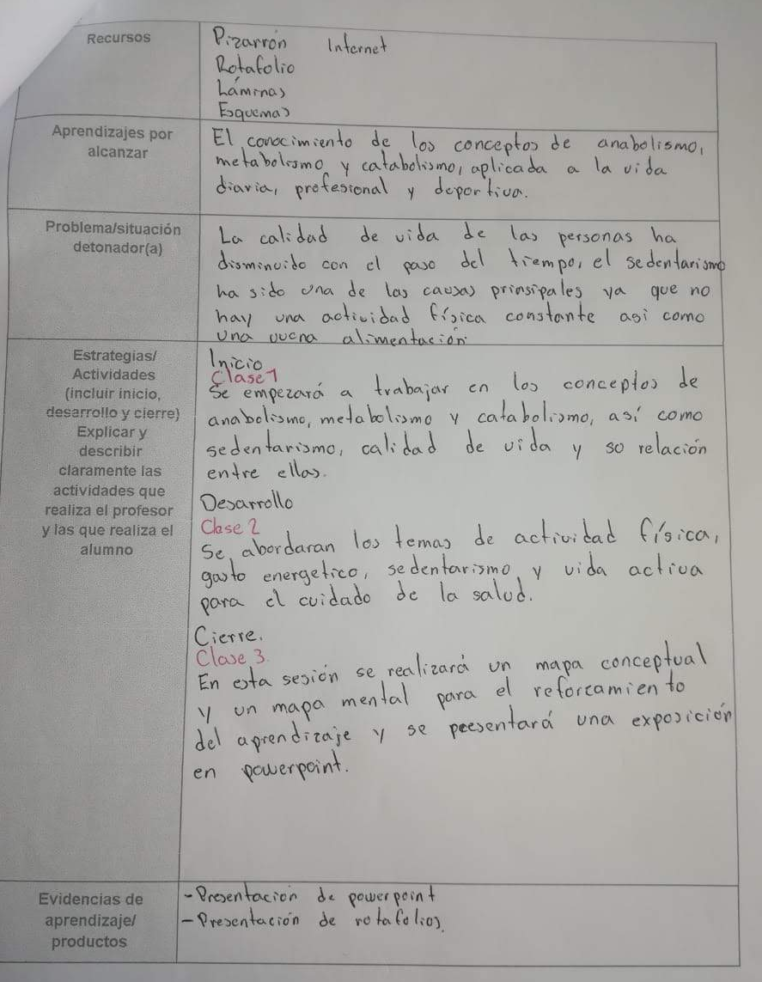
EDUCACIÓN FÍSICA
17

Slide 30
EDUCACIÓN FÍSICA
18

Slide 31
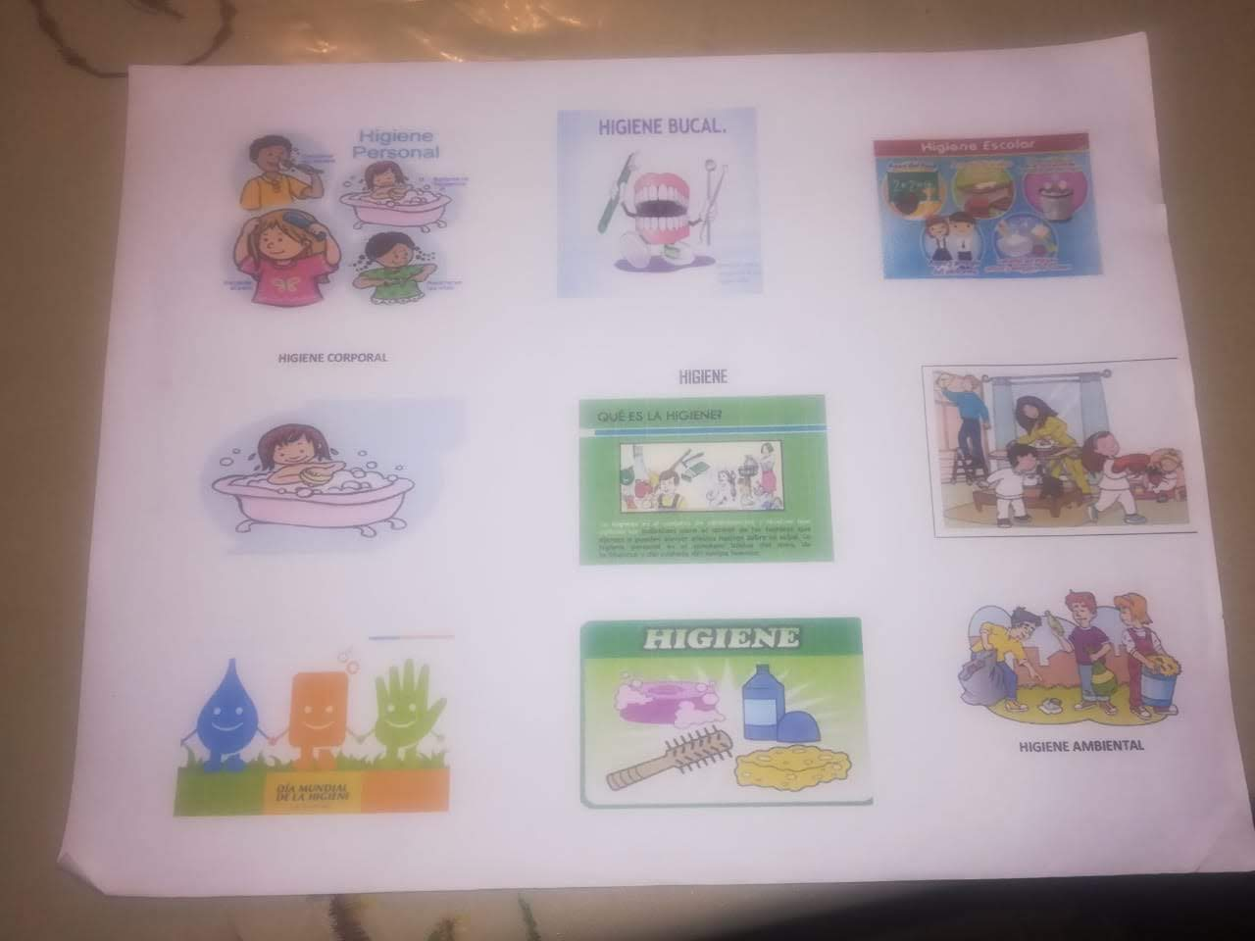
EVIDENCIAS DE TRABAJO
EDUCACIÓN FÍSICA
19

Slide 32
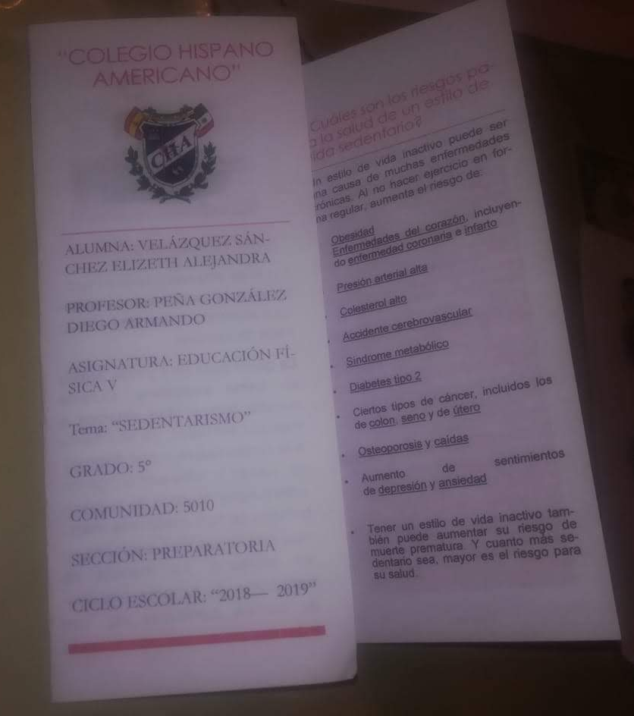
EVIDENCIAS DE TRABAJO
EDUCACIÓN FÍSICA
20

Slide 33
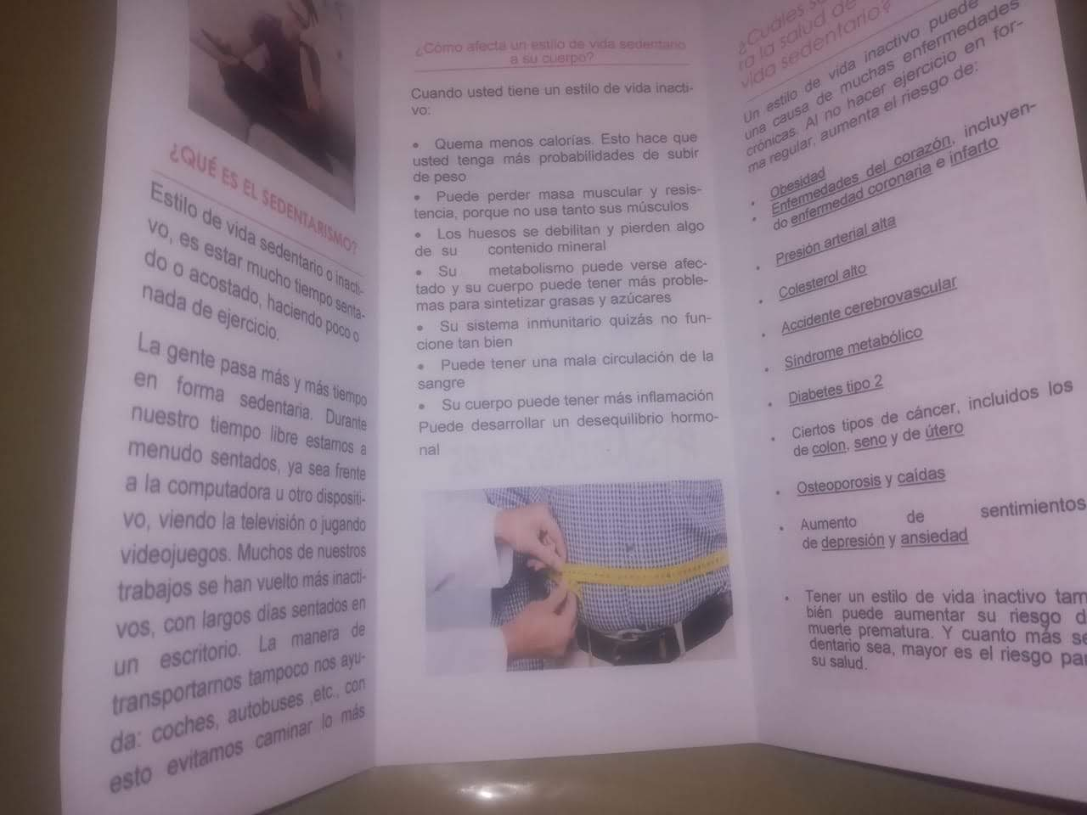
EVIDENCIAS DE TRABAJO
EDUCACIÓN FÍSICA
21

Slide 34
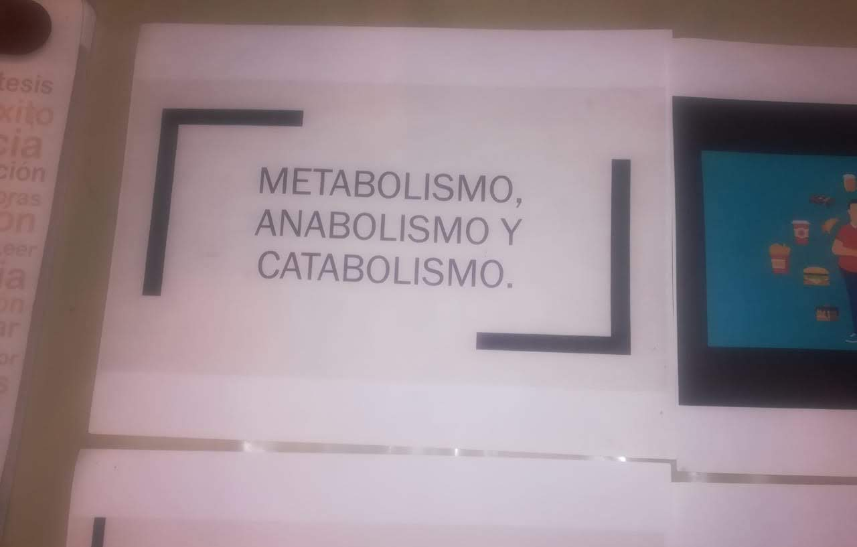
EVIDENCIAS DE TRABAJO
EDUCACIÓN FÍSICA
22

Slide 35
EVIDENCIAS DE TRABAJO
EDUCACIÓN FÍSICA
23

Slide 36
EVIDENCIAS DE TRABAJO
EDUCACIÓN FÍSICA
24

Slide 37
EVIDENCIAS DE TRABAJO
EDUCACIÓN FÍSICA
25

Slide 38
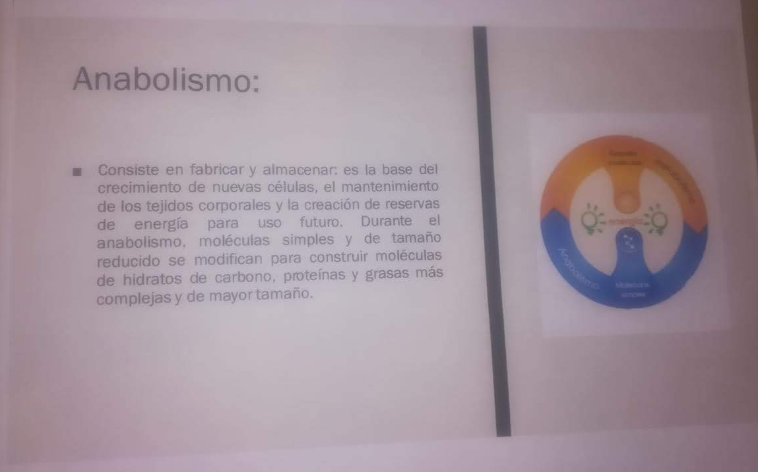
EVIDENCIAS DE TRABAJO
EDUCACIÓN FÍSICA
26

Slide 39
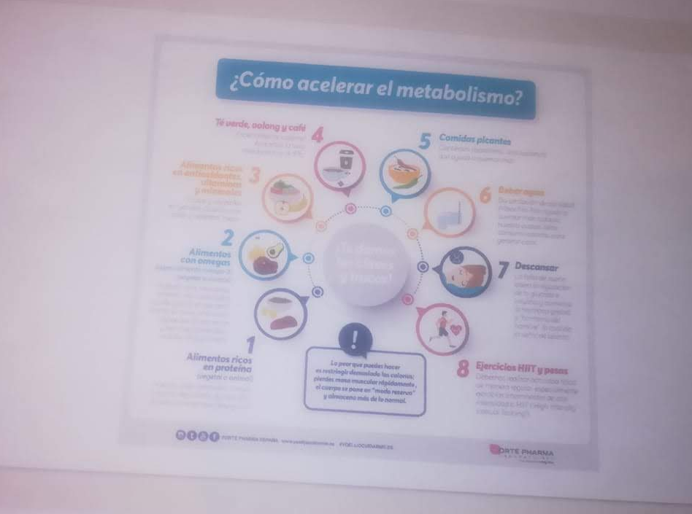
EVIDENCIAS DE TRABAJO
EDUCACIÓN FÍSICA
27

Slide 40
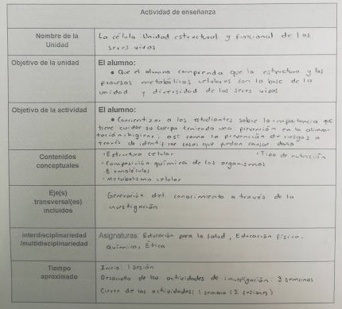
BIOLOGÍA
28

Slide 41
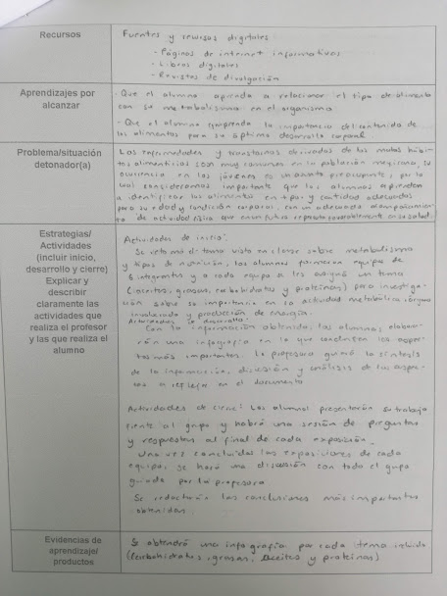
BIOLOGÍA
29

Slide 42
BIOLOGÍA
30

Slide 43
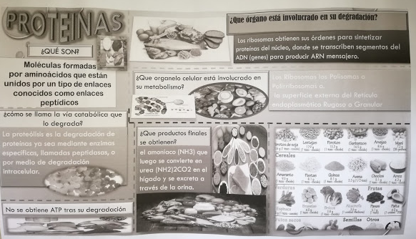
EVIDENCIAS DE TRABAJO. EQUIPO 1 PROTEÍNAS
BIOLOGÍA
31

Slide 44
EVIDENCIAS DE TRABAJO. EQUIPO 2 CARBOHIDRATOS
BIOLOGÍA
32

Slide 45
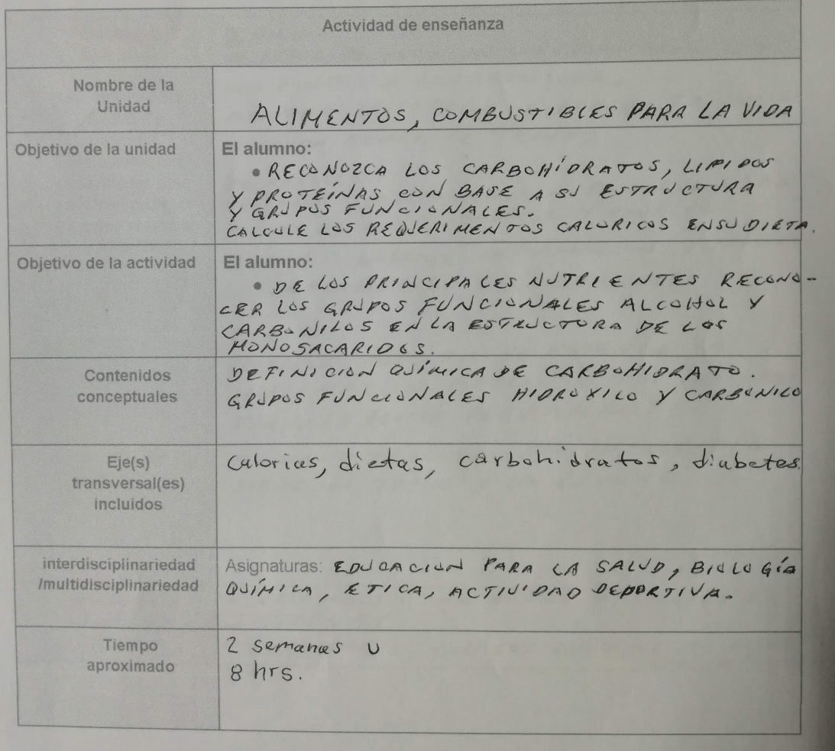
QUÍMICA
33

Slide 46
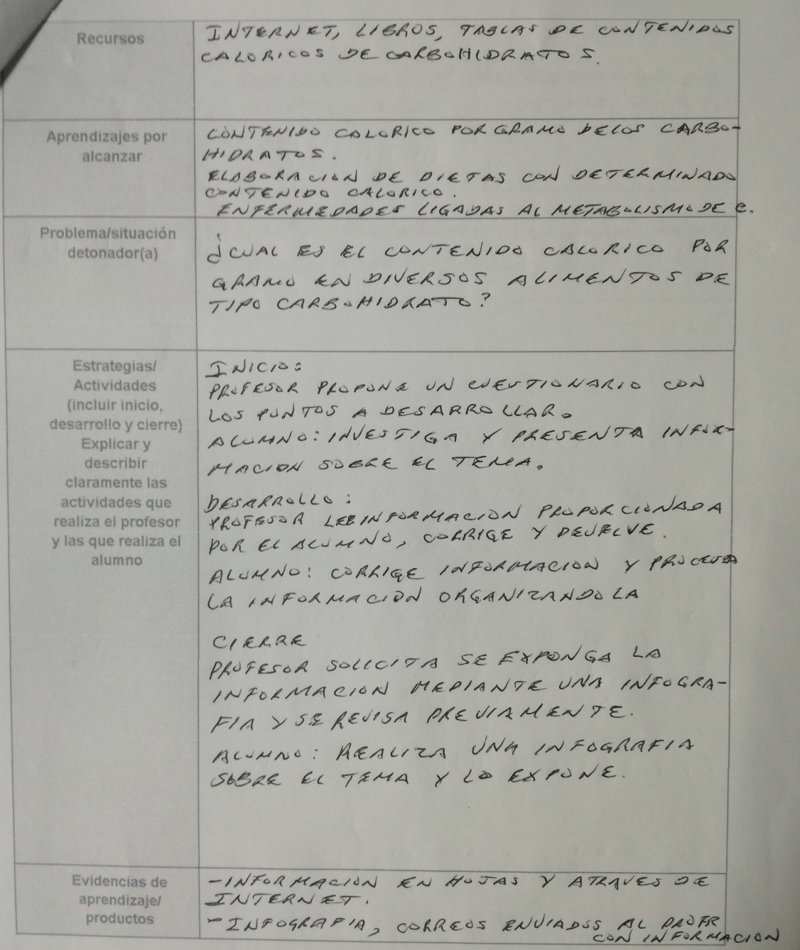
QUÍMICA
34

Slide 47
QUÍMICA
35

Slide 48
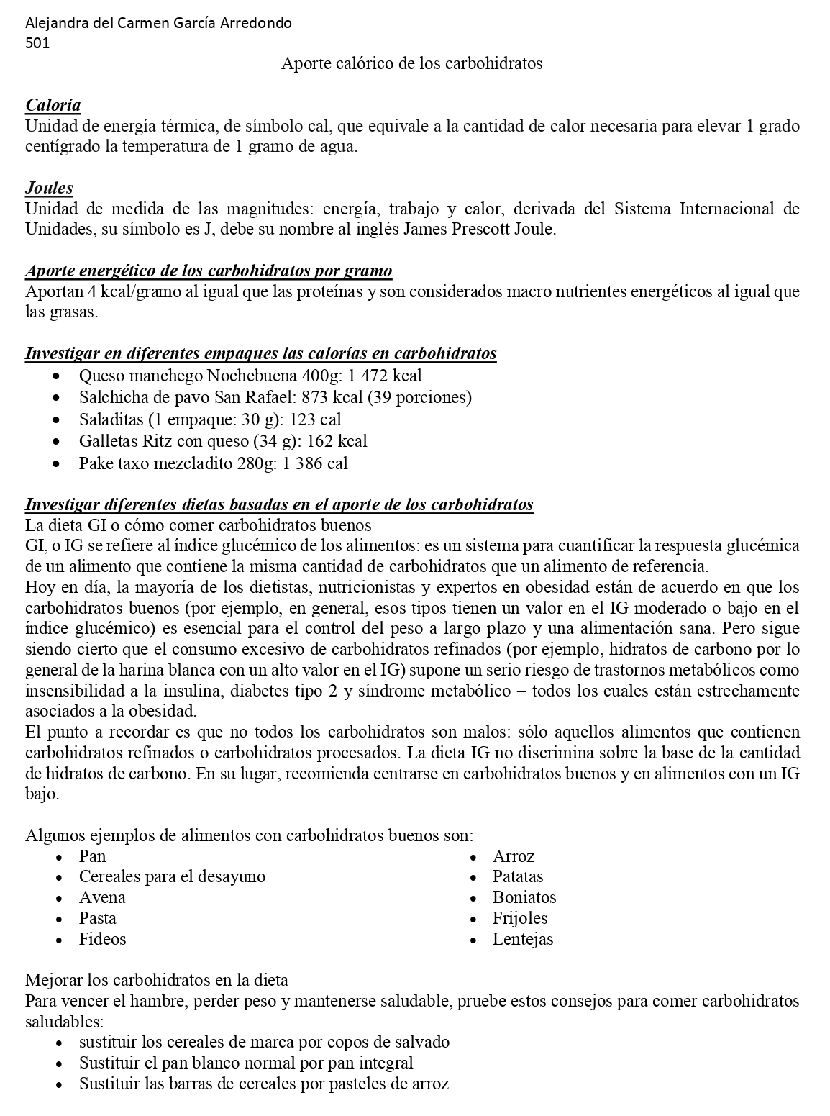
EVIDENCIAS DE TRABAJO DE INVESTIGACIÓN
QUÍMICA
36

Slide 49
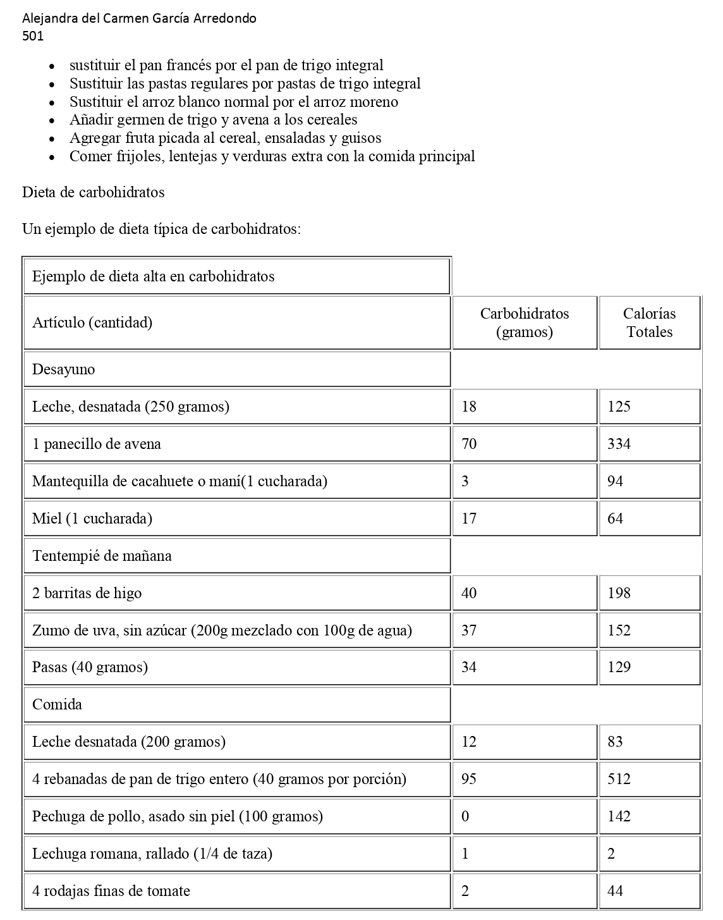
EVIDENCIAS DE TRABAJO DE INVESTIGACIÓN
QUÍMICA
37

Slide 50
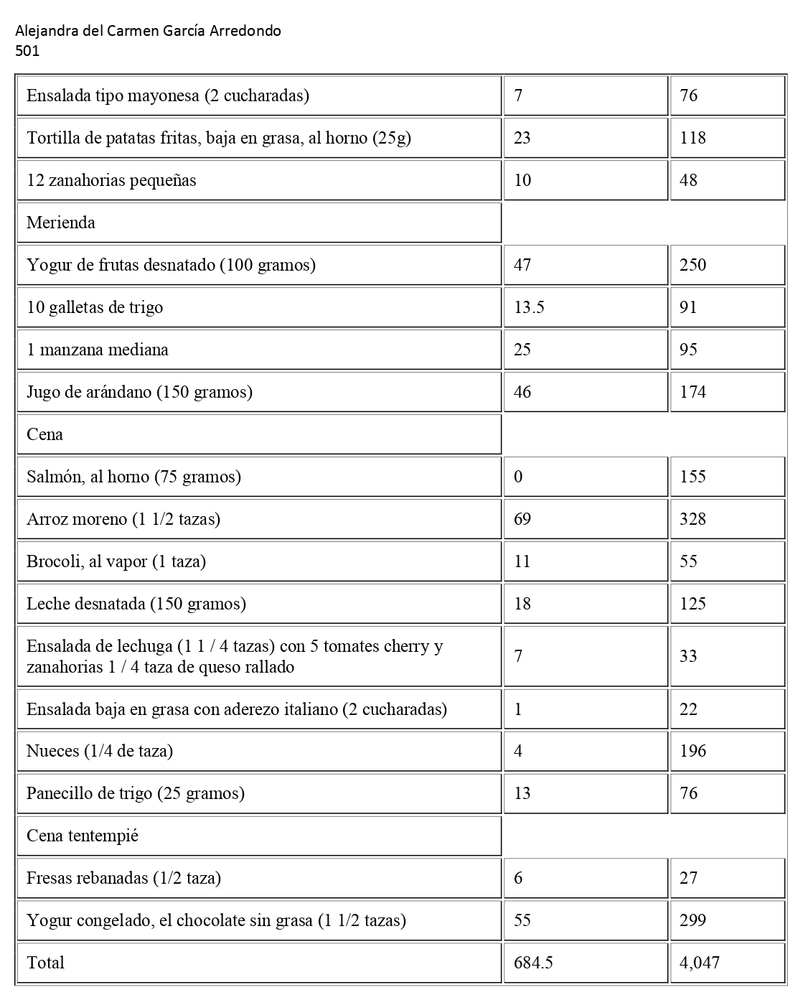
EVIDENCIAS DE TRABAJO DE INVESTIGACIÓN
QUÍMICA
38

Slide 51
EVIDENCIAS DE TRABAJO FINAL: INFOGRAFÍA
QUÍMICA
39

Slide 52
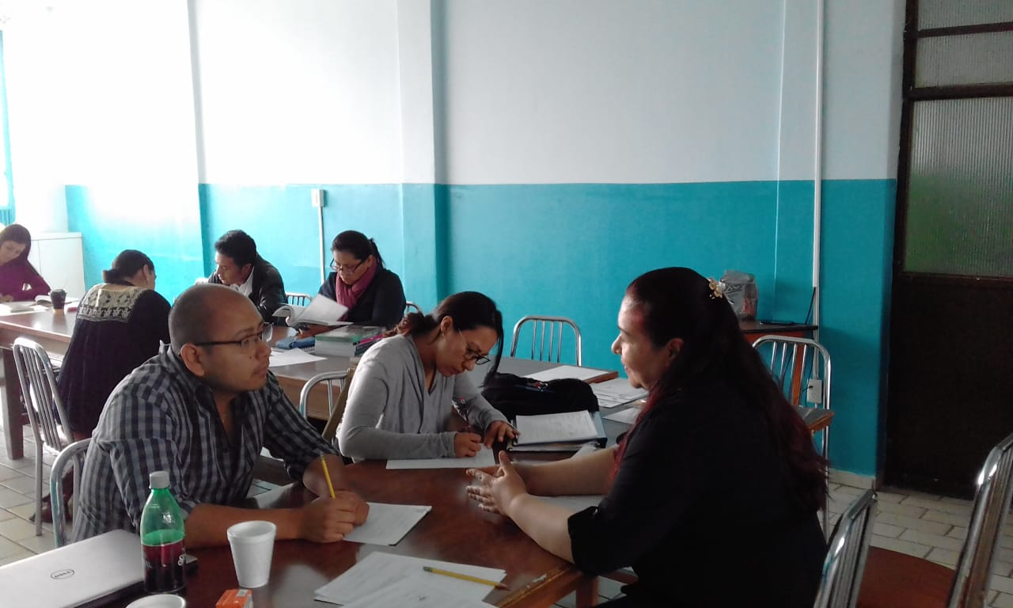
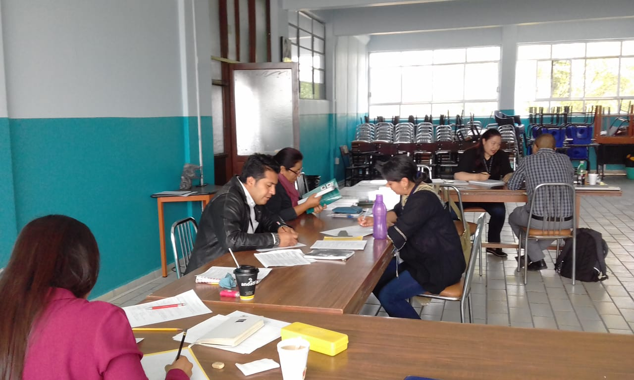
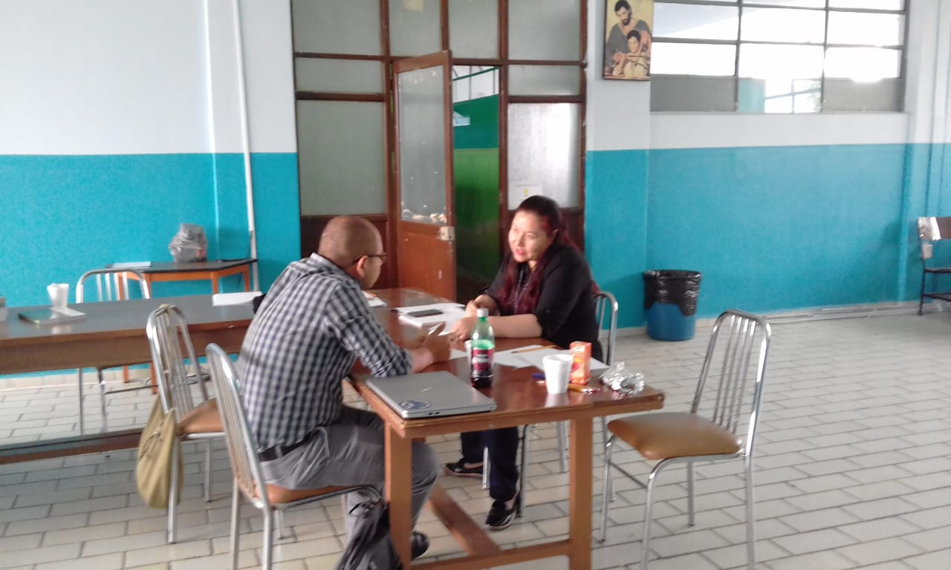
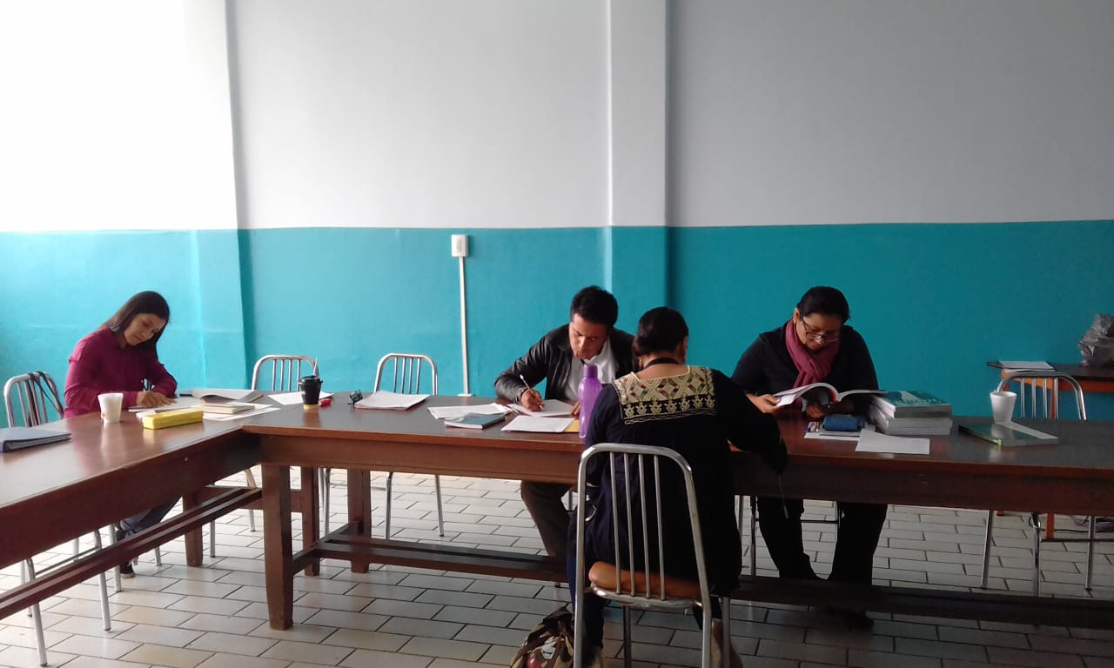
40

Slide 53
CONCLUSIONES
Durante el desarrollo del proyecto, hubo dificultades para compaginar los horarios de los profesores involucrados, por lo que nos apoyamos en las herramientas digitales para comunicarnos eficientemente.
A través del trabajo interdisciplinario, los alumnos integraron los conceptos desde diferentes perspectivas y resaltaron la relevancia de llevar una buena alimentación en combinación con actividad física, con la finalidad de mejorar su calidad de vida.
La participación activa de los alumnos en el salón de clase fue un punto clave para lograr la integración de los conceptos entre las cinco asignaturas.
Se sugiere incrementar la comunicación entre el cuerpo docente en futuros proyectos para poder darle cohesión a todas las etapas y un mejor seguimiento de los alumnos.
41

